Slide 1
线段树讲解
by kk17

Slide 2
声明下,此ppt仅是讲课讲义，并不是教学讲义。

Slide 3
你真的了解递归吗？
void dfs1(int x, int v)
{
if(x == 101) return;
v += val[x];
sum[x] += v;
dfs1(x+1, v);
}
int v = 0;
void dfs2(int x)
{
if(x == 101) return;
dfs2(x+1);
v += val[x];
sum[x] += v;
}

Slide 4
什么是线段树呢？
1.线段树是一颗二叉搜索树， 主要通过递归完成线段树的向上向下维护信息
2.线段树，顾名思义，与线段、区间有关， 线段树的每个节点表示一段区间
3.最简单的线段树常用操作：建树， 更新（点更新，区间更新），查询（点查询，区间查询）
4.因为是一颗二叉搜索树 几乎所有操作都是log级别的
5.线段树的写法有两种：数组/结构体写法 本人是数组写法，并且推荐数组写法

Slide 5
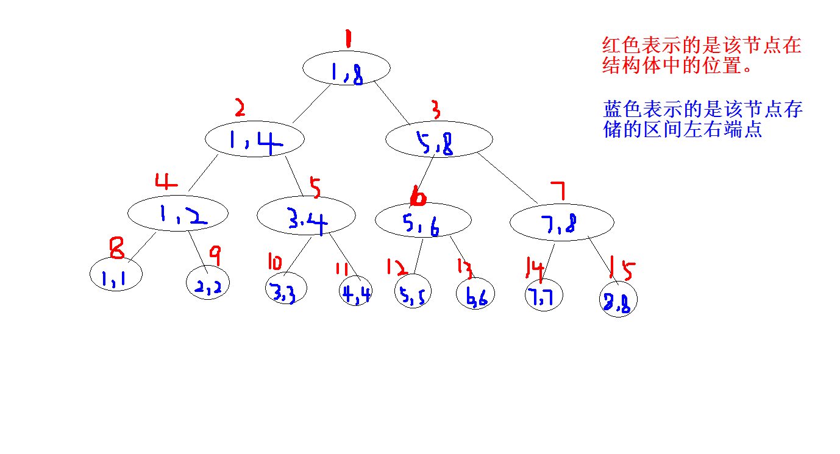
通过一张图来讲解下线段树

Slide 6
线段树是怎么完成查询呢
[1,8] [1,4] [5,8] [1,5] [2,5] [ 6. 7]
结合图片分析
以下例题都以求和为例

Slide 7
通过核心代码加深下理解
int query(int rt, int l, int r, int i, int j) //l,r代表线段树维护的区间， ij代表询问区间
{
if(l >= i && r <= j) return sum[rt];
int m = (l+r)/2;
int ans = 0;
if(i <= m) ans += query(rt*2,l,m,i,j);
if(j > m) ans += query(rt*2+1,m+1,r,i,j);
return ans;
}

Slide 8
线段树是如何完成单点更新的呢？
自下向上传递
结合图片分析

Slide 9
来段代码加深下理解
void update(int rt, int l, int r, int x, int val)
{
if(l == r) {sum[rt] += val; return;}
int m = (l+r)/2;
if(x <= m) update(lch,x);
else update(rch,x);
sum[rt] = sum[rt*2] + sum[rt*2+1]; //更新
}

Slide 10
单点更新， 单点/区间查询你会了吗？
1.答疑
2.我写一遍完整的单点更新区间求和代码

Slide 11
那如果我要问一个区间的最大值呢？
思考下.....

Slide 12
其实是一样的，直接放代码
int query(int rt,int l,int r,int a,int b)
{
int ans=-1;
if(a<=l&&r<=b)
{
return sum[rt];
}
int mid=(l+r)/2;
if(a<=mid)ans=max(ans,query(rt*2,l,mid,a,b));
if(b>mid)ans=max(ans,query(rt*2+1,mid+1,r,a,b));
return ans;
}

Slide 13
最基本的线段树单点更新结束~
答疑.....

Slide 14
教你们一个经典的dp套路~
题意：
有一个小猴子，饲养员要喂她吃水果， 现在有3种水果， 如果长时间吃一种水果小猴子很容易吃吐， 所以， 饲养员要保证每种水果不能连续超过d1，d2，d3天 给你每种食物初始的份数， 每天吃一份，问吃完所有食物有多少种不同的组合呢？
题号：sdut （山东理工oj）3565 还有个类似解法的题目：sdut 2879

Slide 15
思路：记忆化搜索，dp[num1][num2][num3][pre][con]，num1 num2 num3表示三种水果剩余数，pre表示上一个放的
是哪个水果，con表示上一个水果已经连续放了多少天。

Slide 16
代码
#include<iostream>
#include<cstdio>
#include<cstring>
using namespace std;
const int maxn = 55;
const int mod = 1e9+7;
int dp[maxn][maxn][maxn][3][maxn];
int n1, n2, n3, d1, d2, d3;
int dfs(int num1, int num2, int num3, int pre, int con)
{
if(num1 < 0 || num2 < 0 || num3 < 0) return 0;
if((pre==0&&con>d1) || (pre==1&&con>d2) || (pre==2&&con>d3)) return 0;
if(!num1 && !num2 && !num3) return 1;
if(dp[num1][num2][num3][pre][con] != -1) return dp[num1][num2][num3][pre][con];
int ans = 0;
if(pre == 0)
{
ans = (ans+dfs(num1-1, num2, num3, 0, con+1))%mod;
ans = (ans+dfs(num1, num2-1, num3, 1, 1))%mod;
ans = (ans+dfs(num1, num2, num3-1, 2, 1))%mod;
}
else if(pre == 1)
{
ans = (ans+dfs(num1-1, num2, num3, 0, 1))%mod;
ans = (ans+dfs(num1, num2-1, num3, 1, con+1))%mod;
ans = (ans+dfs(num1, num2, num3-1, 2, 1))%mod;
}
else
{
ans = (ans+dfs(num1-1, num2, num3, 0, 1))%mod;
ans = (ans+dfs(num1, num2-1, num3, 1, 1))%mod;
ans = (ans+dfs(num1, num2, num3-1, 2, con+1))%mod;
}
return dp[num1][num2][num3][pre][con] = ans;
}
int main(void)
{
int t;
cin >> t;
while(t--)
{
memset(dp, -1, sizeof(dp));
scanf("%d%d%d%d%d%d", &n1, &n2, &n3, &d1, &d2, &d3);
int ans = 0;
ans = (ans+dfs(n1-1, n2, n3, 0, 1))%mod;
ans = (ans+dfs(n1, n2-1, n3, 1, 1))%mod;
ans = (ans+dfs(n1, n2, n3-1, 2, 1))%mod;
printf("%d\n", ans);
}
return 0;
}

Slide 17
如果是区间更新应该怎么做呢？
修改一个区间的值时，如果连同其子孙全部修改，则改动的节点数必定会远远超过O(log n)个
所以思考怎么变成只修改logn个呢

Slide 18
1. 引入lazy标记
2.自上向下标记 pushdown
3.还是自下向上更新 pushup

Slide 19
延迟更新的本质和单点更新差不多，只不过差别在于单点更新每次都递归到底，但是区间更新则是做一个延迟标记，等到下次更新或查询的时候再去判断是不是往下更新。
当节点数很多的时候，如果我每次都把整个操作区间更新到底就会很浪费时间，通过标记，我可以更新到某一层就停止，不必更新到底，等下次用到该节点的时候，我再继续往下更新，多个询问你会发现他很多区间都是“白白更新”，利用lazy标记可以避免这种情况，这样每次更新的复杂度就是你找到要更新区间的复杂度 也就是 logn。

Slide 20
根据图片具体讲解几个操作

Slide 21
核心代码：
void pushup(int rt)
{
tree[rt] = tree[rt*2+1] + tree[rt*2]; //这里是等于
}
void pushdown(int rt, int l, int r)
{
int m = (l+r)/2;
mark[rt*2] += mark[rt]; //这里都是+=
tree[rt*2] += mark[rt]*(m-l+1);
mark[rt*2+1] += mark[rt];
tree[rt*2+1] += mark[rt]*(r-m);
mark[rt] = 0; //不要忘记最后给mark变成0
}

Slide 22
void update(int rt, int l, int r, int i, int j, int val)
{
if(l >= i && r <= j) //一定要区间覆盖
{
tree[rt] += (r-l+1)*val; //这里是 +=
mark[rt] += val;
return;
}
if(mark[rt]) pushdown(rt,l,r);
int m = (l+r)/2;
if(i <= m) update(lch,i,j, val);
if(j > m) update(rch,i,j, val);
pushup(rt); //这里要更新
}

Slide 23
ll query(int rt, int l, int r, int i, int j)
{
if(l >= i && r <= j) //区间覆盖
{
return tree[rt];
}
if(mark[rt]) pushdown(rt,l,r);
int m = (l+r)/2;
ll ans = 0;
if(i <= m) ans += query(lch,i,j);
if(j > m) ans += query(rch,i,j);
return ans;
}

Slide 24
同理区间更新区间查询最大值
只是把pushup改一下就好了

Slide 25
单点/区间更新+区间查询和/最大值完成
答疑....

Slide 26
一些细节
1.线段树开空间的时候 要开最大值的四倍
2.线段树时间复杂度 logn 空间复杂度4*n
3.写线段树时候 可以把* + 都改成位运算， 因为位运算直接对位进行操作，所以时间相对比+ * 要快，数量级很多的时候 可以都改成位运算
4.任何时候都是根据题目来写代码，有的时候可能不用建树，也可能不用查询，等等，不要只认板子，遇到题目先敲上板子。。

Slide 27
扩展一下~
线段树在以ACM/ICPC为首的各类竞赛考察很多很多，用一句ACM金牌爷的话，线段树讲一周也讲不完
因此我推荐下一些线段树其他的简单模型（蓝桥同学掌握上面的蓝桥杯就够了，集训队的同学以下算法还是要掌握的，顺序即建议的学习顺序）
1.利用现有线段树模型维护不同的信息的题目（如开根更新，维护gcd等等）
2.扫描线，比较经典的线段树模型
3.主席树也就是可持久化线段树，同时也可以学习一波字典树，必会
4.树剖 树剖经常会跟dfs序还有线段树一起应用
5.然后就是线段树的各种骚操作了，这随便一个题集就一大堆
有余力同学可以学习 KD-Tree splay 这两个线上比赛经常考到

Slide 28
再来点生活中很有意思的题目~
题意：
生活中大家很容易碰到某某某产品收集卡牌的活动，集齐各种卡片奖励什么什么的， 所以想请大家算一下集齐所有卡片的期望是多少呢？也就是你要平均买多少这样的卡片才会集齐呢？ 给你一个n代表一共几种卡片，你购买的每种产品里的卡片出线的概率都相同~
这题是个论文题，并没有具体题号

Slide 29
提示：
注意逆向思维，可以试试不要想着分类我买了这瓶是买过还是没买过的

Slide 30
题解：
如果单独考虑每一名球星，那么就中了命题人的圈套。因为考虑单独的一个球星的时候所买的“没用”的饮料在考虑其他球星的时候可能会变成有用的。正确的思路是，假设现在已经有k个球星的名字，那么要使球星的名字达到k+1个平均需要买多少瓶饮料？这是很容易计算的。 我们可以知道，第一个球星抽到的概率是1，第n个是1/n。那么我们要从k个到k+1个球星的概率为（n-k）/n,所以期望为n/（n-k）。所以我们从没有球星的名字开始，直到把所有的球星名字都凑齐，平均需要的饮料数(E)就可以计算出来：
ANS=n(1/1+1/2+1/3+....1/n)

Slide 31
再来一个生活中可能见到的题目~
有N只兔子，每只有一个血量B[i]，需要用箭杀死免子。有M种不同类型的箭可以选择，每种箭对兔子的伤害值分别为D[i]，价格为P[i](1 <= i <= M)。假设每种箭只能使用一次，每只免子也只能被射一次，计算要消灭地图上的所有兔子最少需要多少Q币。如不能杀死所有兔子，请输出No Solution。
特别说明：1、当箭的伤害值大于等于兔子的血量时，能将兔子杀死；2、血量B[i]，箭的伤害值D[i]，箭的价格P[i]，均小于等于100000。
题号：51nod 1191

Slide 32
提示：
没错，就是你想的贪心

Slide 33
思路：
贪心，讲的是无后效性贪心， 每一步都是局部最优，而且无关整体。那这题，可以这样想， 把兔子血量从大到校排个序， 射的剑按照伤害值从大到小排个序， 对于每个兔子，把所有可以杀死他的箭都放到队列里，这个兔子要死，肯定要从可以杀他箭里选一个， 那肯定选最小q币那个， 不比担心前面的兔子怎样，然后前面兔子又成了血量最多的兔子。。如果队列i没有箭了，说明没有可以杀死当前兔子的箭了， 输出no；

